Slide 1
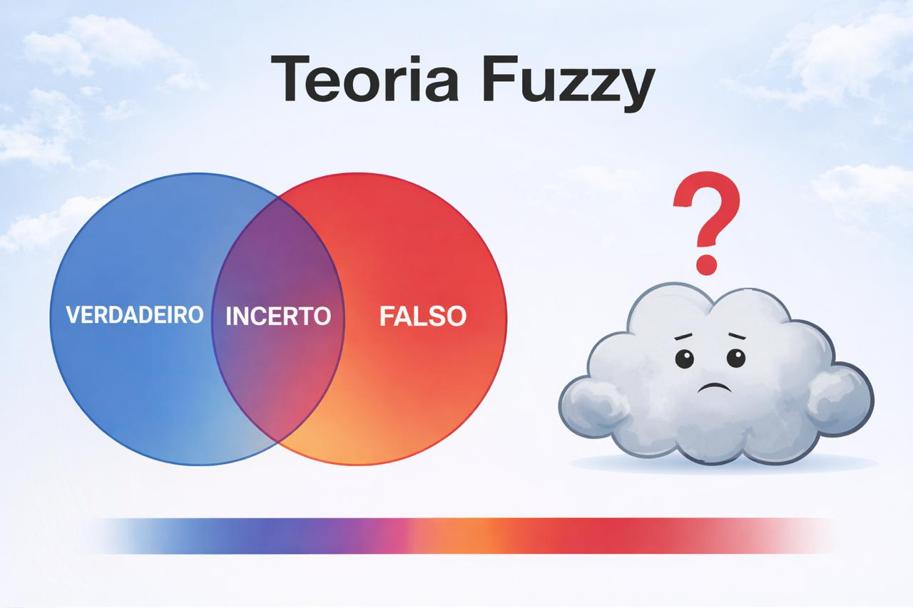
William Malvezzi

Slide 2

O Que é a Lógica Fuzzy?
A lógica fuzzy é um campo que estuda métodos e princípios do raciocínio humano.
Diferente da lógica clássica (binária), que lida com proposições totalmente verdadeiras ou falsas, a lógica fuzzy permite valores de verdade parciais.
Ela fornece as bases para o raciocínio aproximado usando proposições imprecisas baseadas na teoria dos conjuntos fuzzy.

Slide 3
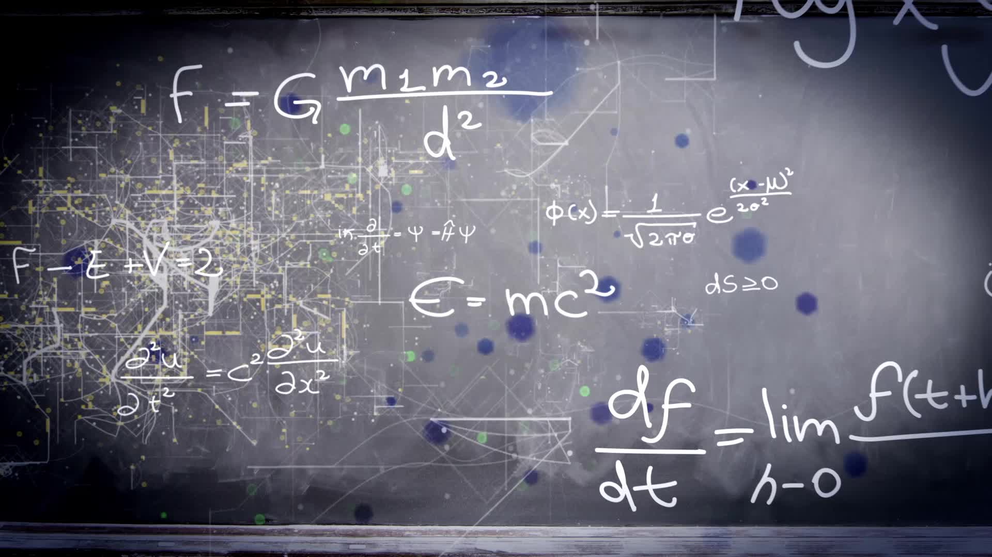
Como surgiu a Teoria?
Segundo Zadeh (1965) na medida em que a complexidade vai aumentando, a capacidade de precisar (fazer indicações precisas e significativas) diminui, até que se alcance um limite em que exatidão e relevância se tornam características reciprocamente exclusivas.

Slide 4
Traduzindo o Pensamento Humano para as Máquinas
O "Atrevimento" da Lógica Fuzzy
Conceito: Diferente da computação tradicional que usa números, a Lógica Nebulosa sistematiza o uso de palavras e sentenças.
Insight: Ela tenta representar as "intuições" de quem fala.
Exemplo Criativo: Quando alguém diz "está fazendo calor", a Lógica Fuzzy não busca um número exato (como 32,5°C), mas entende o "espaço nuclear" daquela afirmação — ou seja, o contexto de cidades quentes.

Slide 5
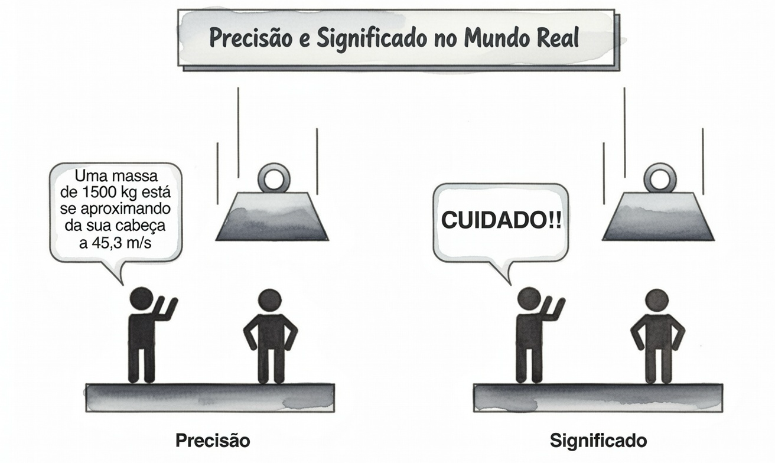

Slide 6
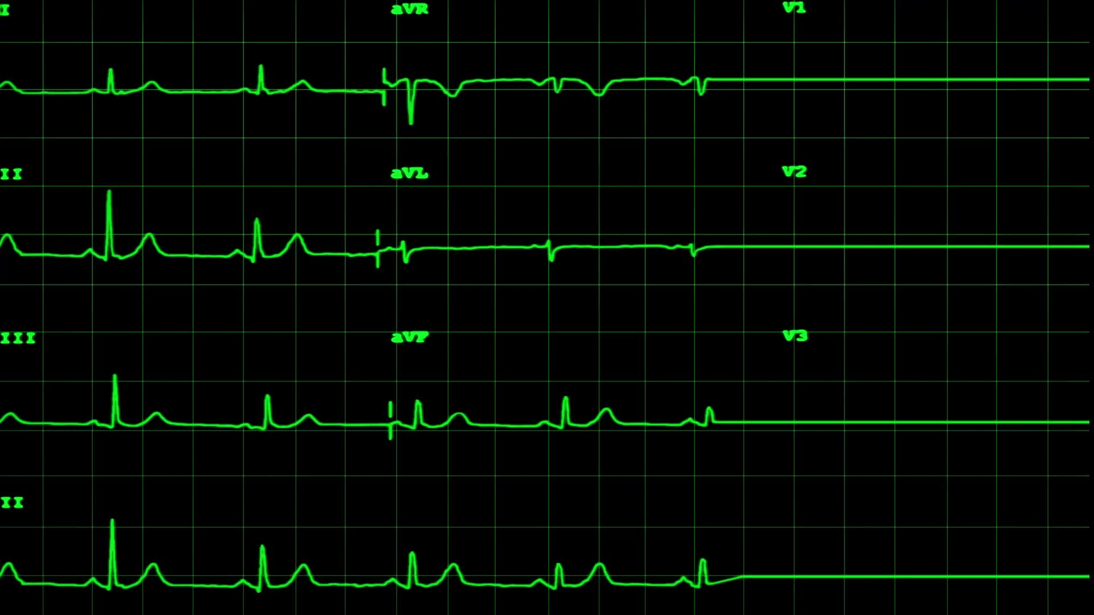
Aplicações Práticas no Cotidiano
• Câmeras Fotográficas: Uso de lógica fuzzy para controlar o foco automático e garantir imagens nítidas através da detecção de bordas.
• Saúde: Sistemas especialistas para monitorar sinais vitais (temperatura, pressão, batimentos) e diagnosticar condições como hipotermia ou hipertensão.
• Robótica: Controle de braços robóticos (manipuladores) que possuem movimentos altamente complexos e não lineares.

Slide 7

Conjuntos Clássicos vs. Conjuntos Fuzzy
• Na teoria clássica, existe uma distinção nítida e clara entre quem pertence ou não a um conjunto (sim ou não).
• A teoria dos conjuntos fuzzy aceita pertinências parciais, permitindo que um elemento pertença a um conjunto com um determinado grau.
• Isso torna a lógica fuzzy uma generalização natural e rigorosa da matemática clássica para lidar com o mundo real impreciso.

Slide 8
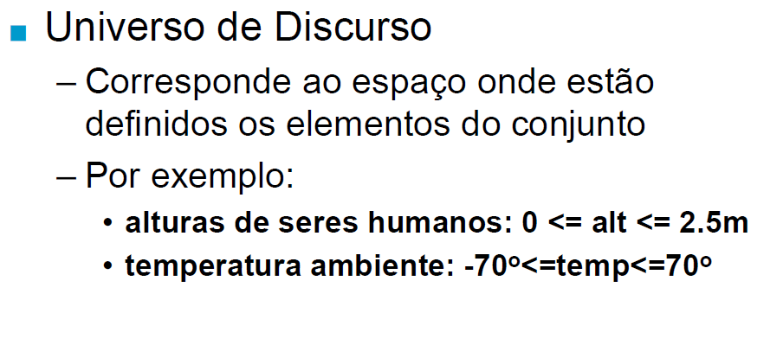
Conjuntos Clássicos

Slide 9
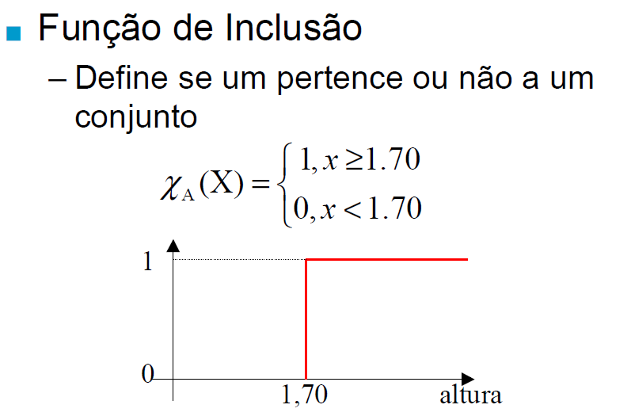
Conjuntos Clássicos

Slide 10
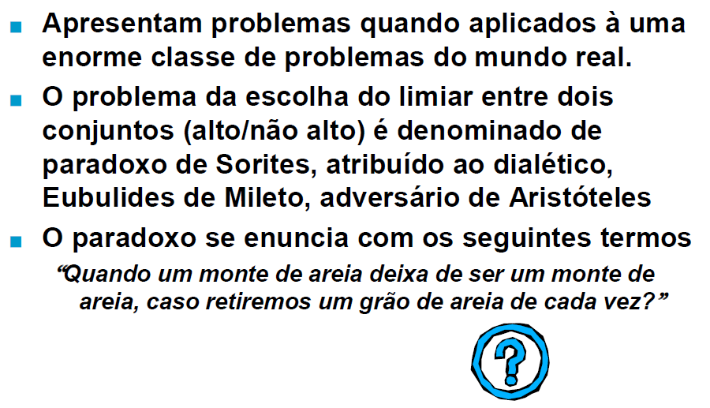
Problemas/Conjuntos Clássicos

Slide 11

A Lógica Fuzzy é como um chef de cozinha experiente. Ele não mede "5,23 gramas de sal" (Lógica Clássica). Ele usa uma "pitada generosa" (Variável Linguística). Se a comida está "muito insossa" (Modificador), ele adiciona sal até que o sabor esteja "no ponto" (Inferência). A Lógica Fuzzy permite que os computadores finalmente entendam o que é esse "no ponto".

Slide 12
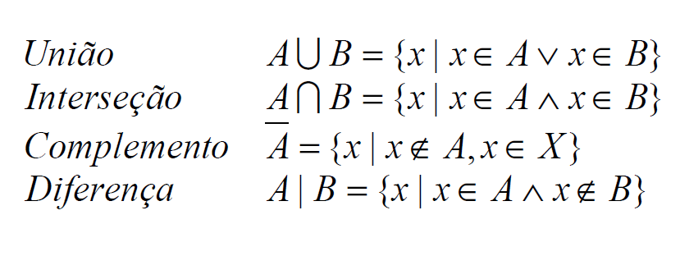
Operações com conjuntos clássicos

Slide 13
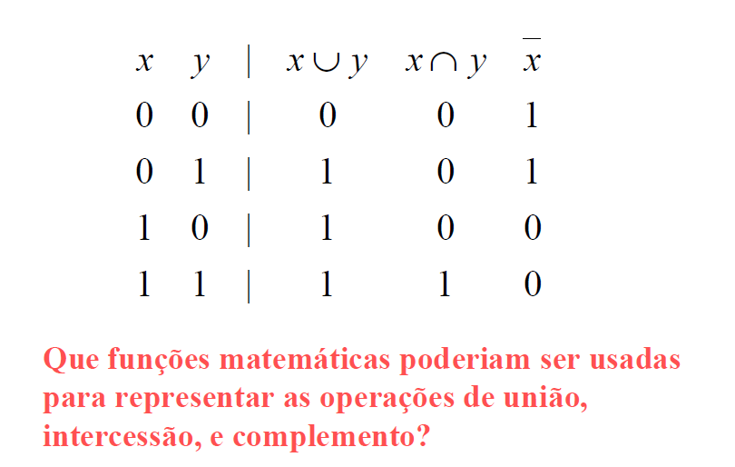
Tabelas Verdade

Slide 14
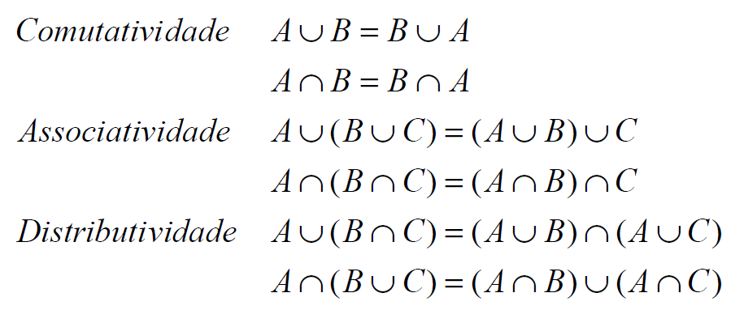
Propriedades de Conjuntos Clássicos

Slide 15
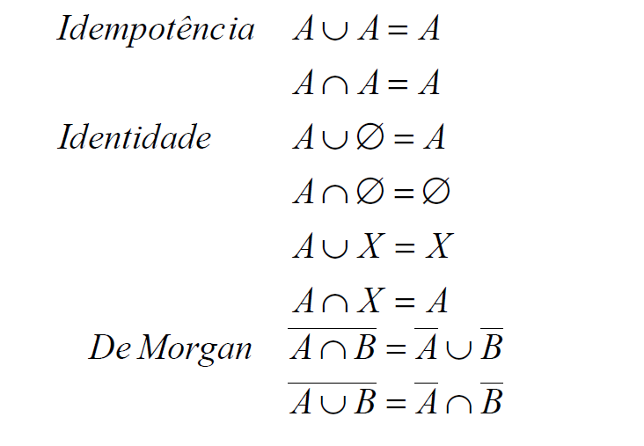
Propriedades de Conjuntos Clássicos

Slide 16
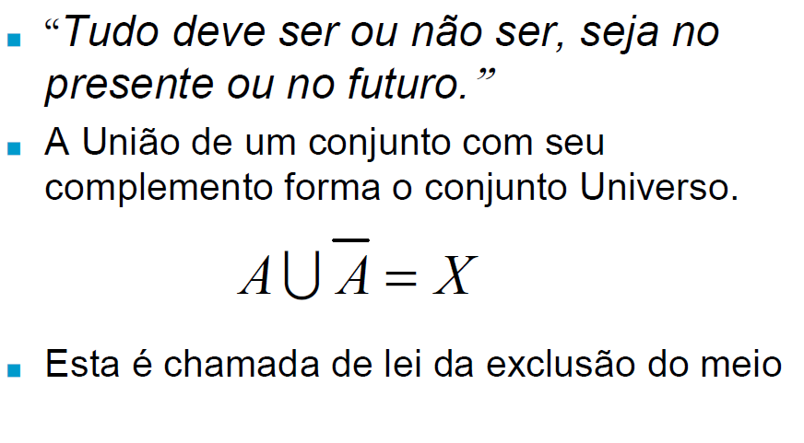
Leis de Aristóteles

Slide 17
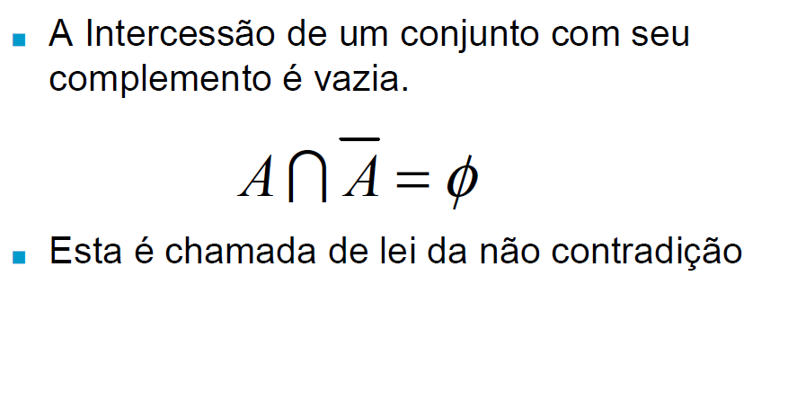
Leis de Aristóteles

Slide 18

A Variável Linguística – A Anatomia de um Conceito
Definição: Uma variável linguística é composta por uma quíntupla <x, T(x), U, G, M>:
1. x: Nome (ex: Idade).
2. T(x): Etiquetas (ex: Jovem, Velho).
3. U: Universo de discurso (ex: 0 a 100 anos).
4. G: Regras sintáticas para gerar frases.
5. M: Regras semânticas que dão significado (funções de pertinência).
Exemplo Prático: Imagine a variável "Velocidade". Seus valores não são "80 km/h", mas sim "Devagar", "Rápido" ou "Muito Rápido"

Slide 19

Raciocínio Aproximado e Linguagem
A lógica fuzzy permite o uso de termos linguísticos imprecisos que humanos usam diariamente.
• Predicados Fuzzy: "velho", "raro", "caro", "rápido".
• Quantificadores Fuzzy: "muitos", "poucos", "geralmente", "quase".
• Isso permite que as máquinas processem instruções como "Se a temperatura estiver muito alta, então esfrie rapidamente".

Slide 20
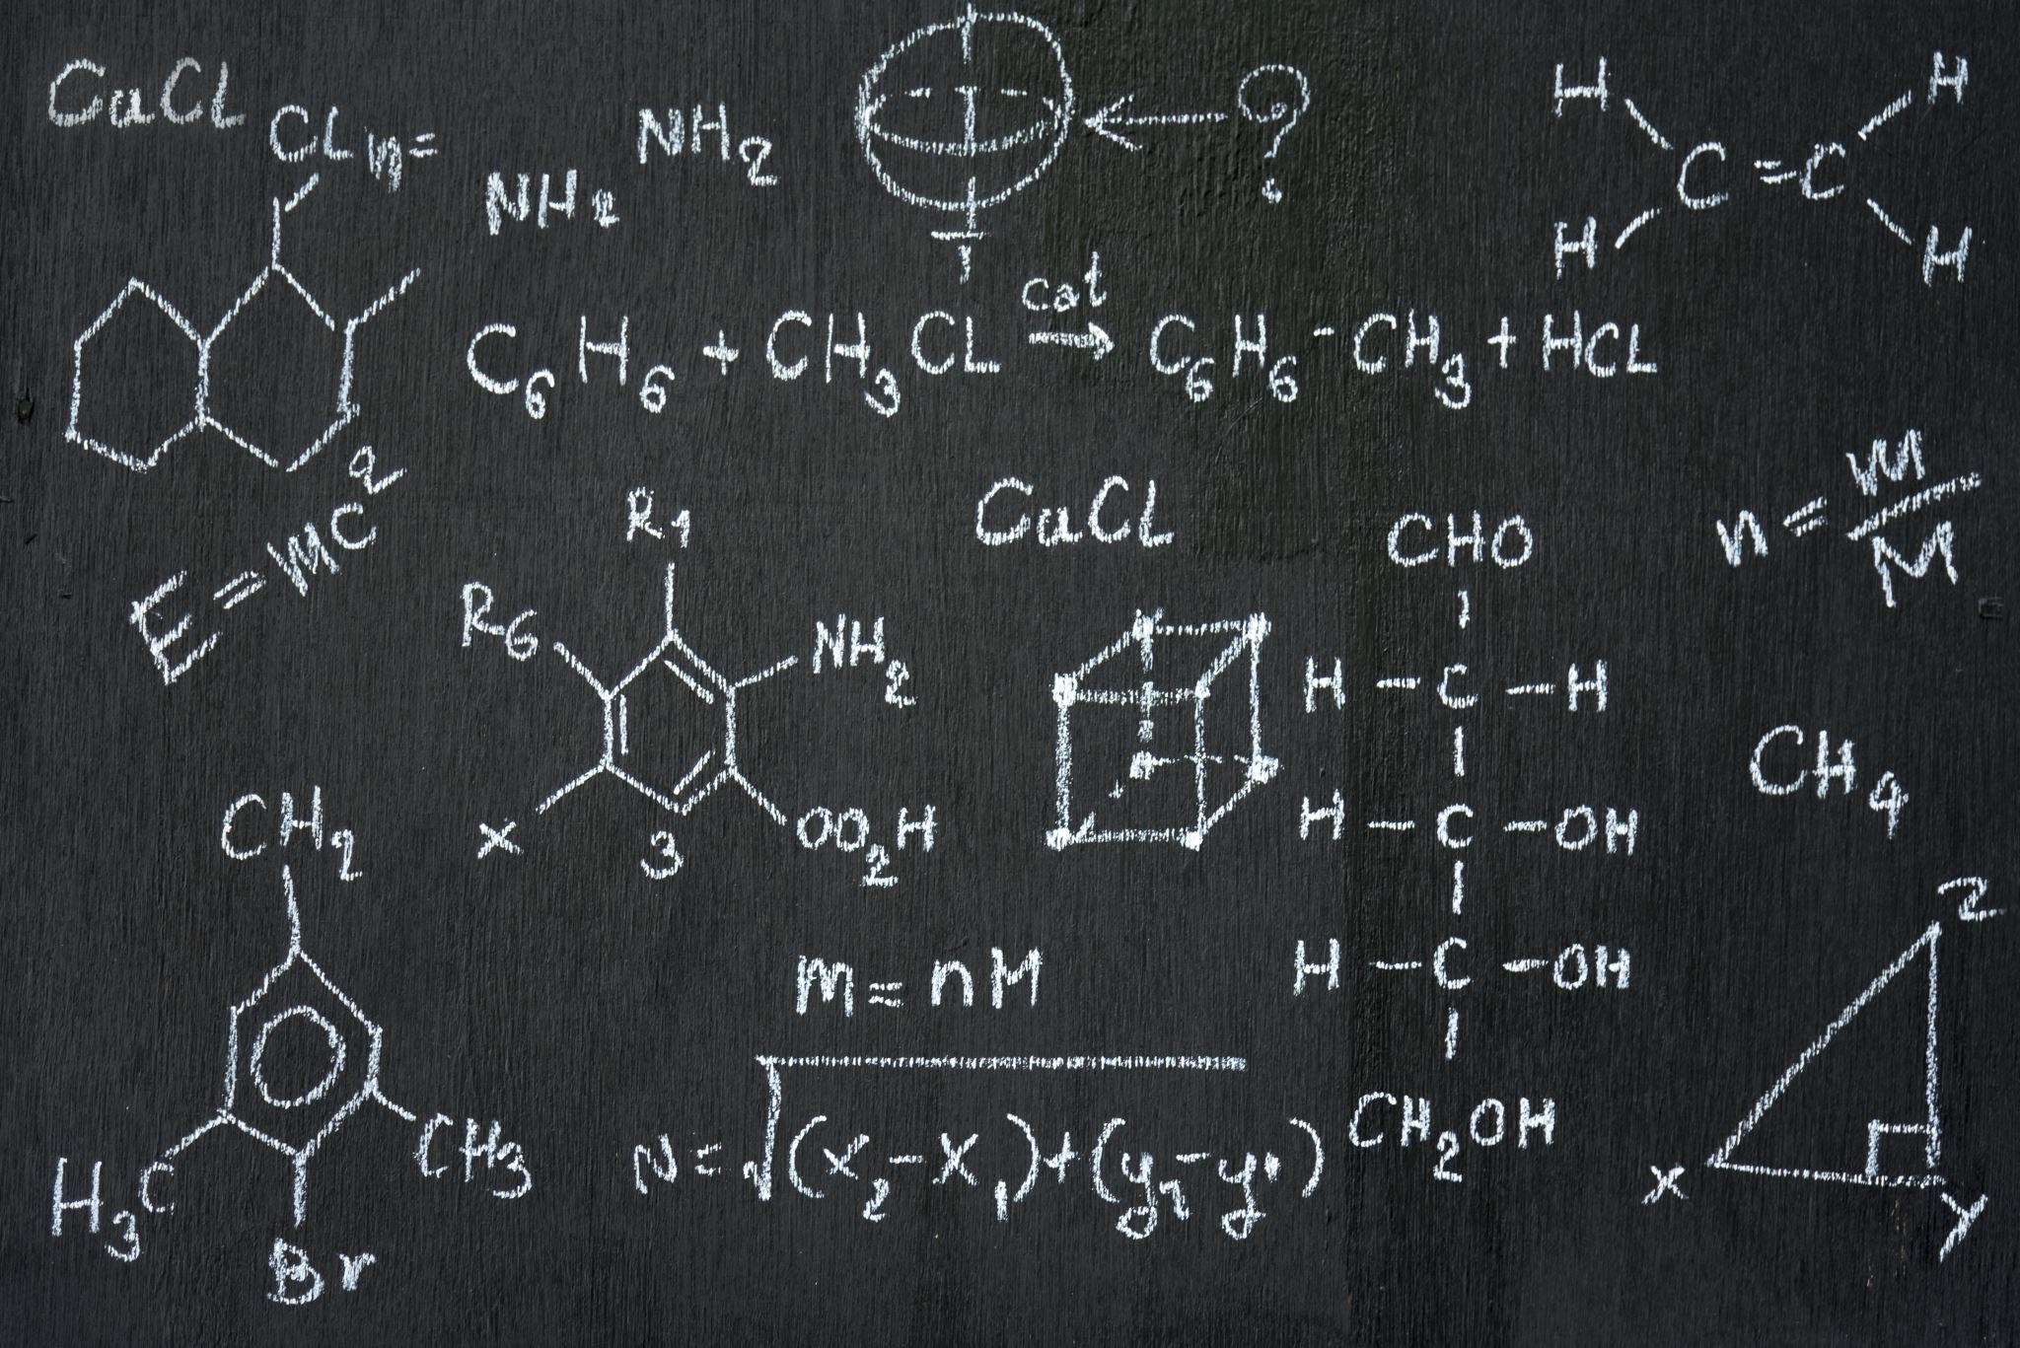
Sintagmas e Significados
O que é um Sintagma? É a fusão de um substantivo com um adjetivo (ex: "Pressão Alta").
A Relação Semântica: O significado de um sintagma é o grau de compatibilidade de um elemento com esse termo (função de pertinência).
Cálculo Booleano Fuzzy: Podemos combinar termos usando operadores:
◦ AND (E): Intersecção (usualmente o mínimo).
◦ OR (OU): União (usualmente o máximo).
◦ NOT (NÃO): Negação (complemento).

Slide 21
A Função de Pertinência (μ)
A função de pertinência quantifica o grau em que um elemento pertence a um conjunto fuzzy, variando geralmente entre 0 e 1.
• Exemplo: Para definir o conceito de "pessoa idosa", uma pessoa de 40 anos pode ter um grau de pertinência de 0.5 (meio idosa), enquanto alguém de 120 anos tem pertinência 1.0 (absolutamente idosa).
A escolha dessas funções é subjetiva e depende do conhecimento científico e da experiência prática do projetista para cada aplicação.

Slide 22
Inferência Nebulosa – Tomando Decisões
Regras IF-THEN: A base do raciocínio especialista.
• Estrutura: IF (Antecedente) THEN (Consequente).
• Exemplo de Sistema de Ar-Condicionado:◦ Regra 1: SE a temperatura estiver Muito Alta E a umidade estiver Baixa, ENTÃO a potência do ventilador é Máxima.

Slide 23
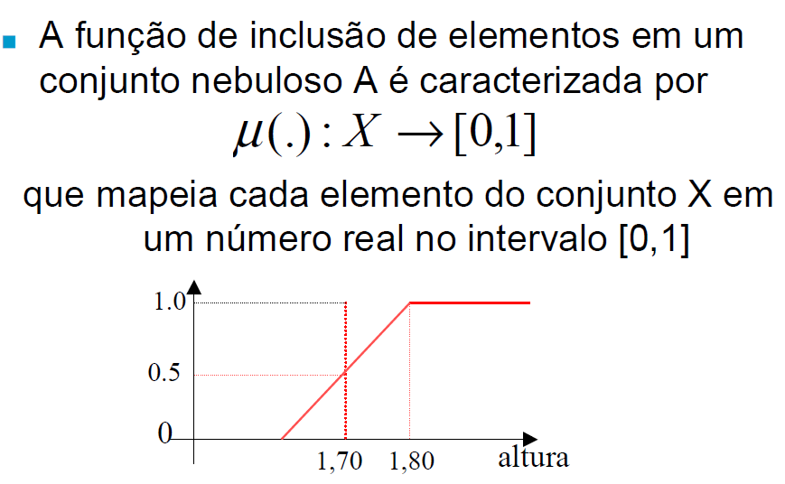
Conjuntos Nebulosos

Slide 24
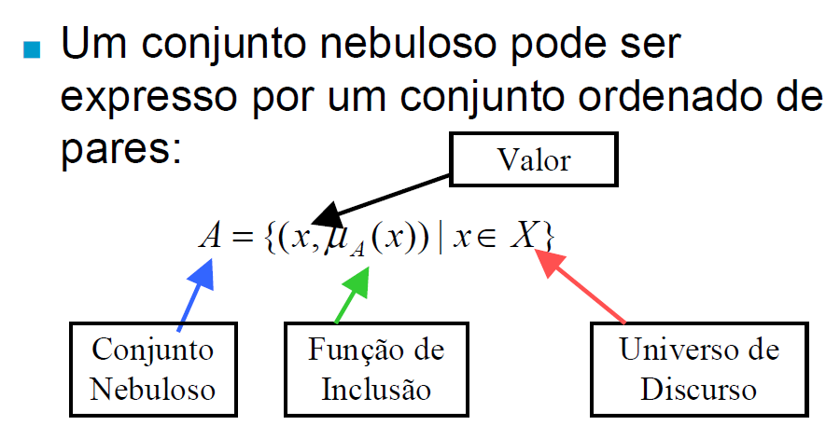
Conjuntos Nebulosos - definição

Slide 25
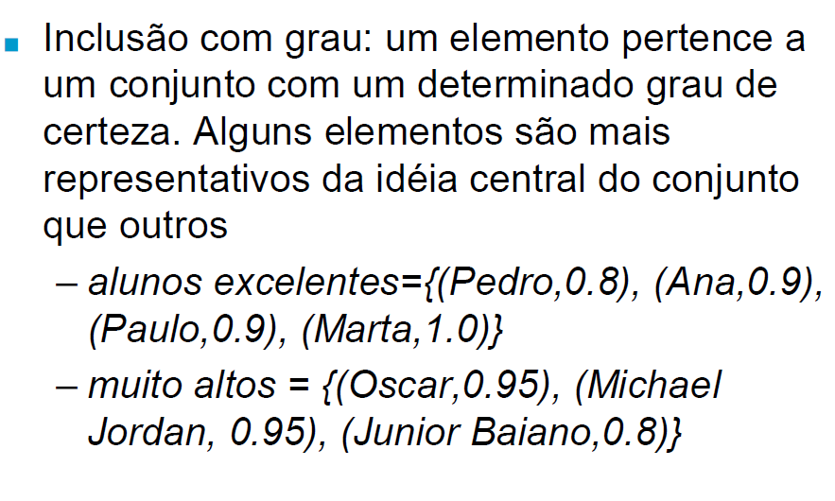
Tipos de Inclusão

Slide 26
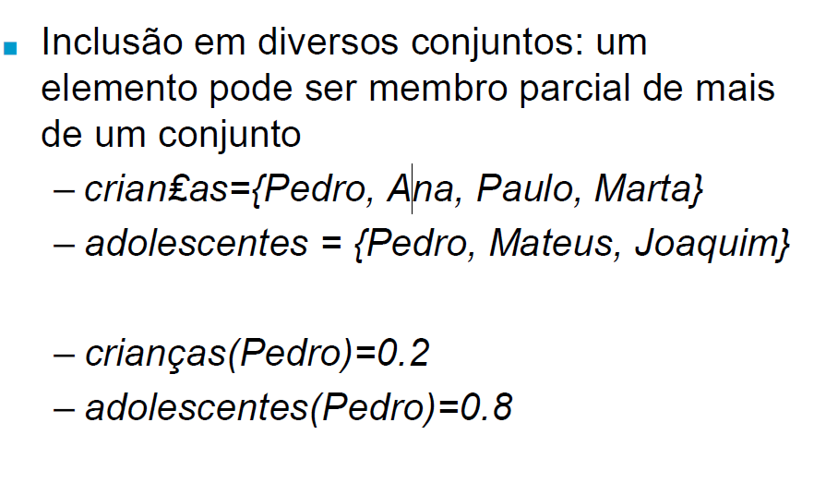
Tipos de Inclusão ou Pertinência

Slide 27
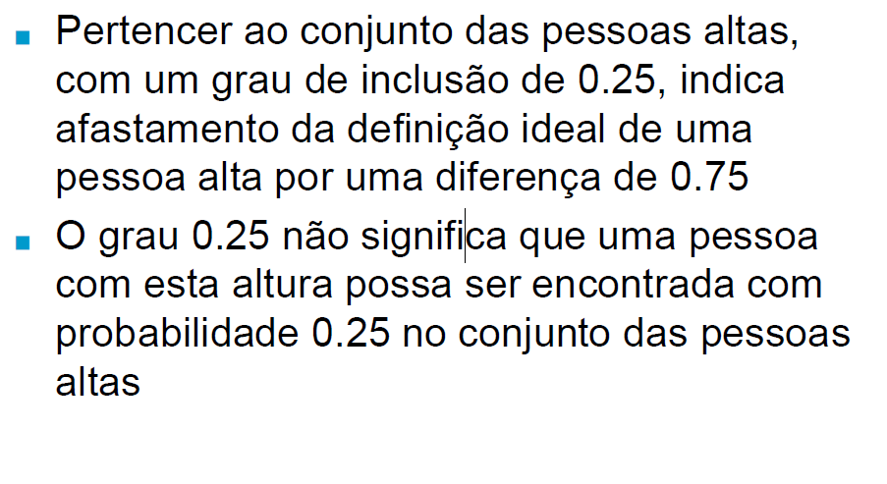
Não é probabilidade

Slide 28
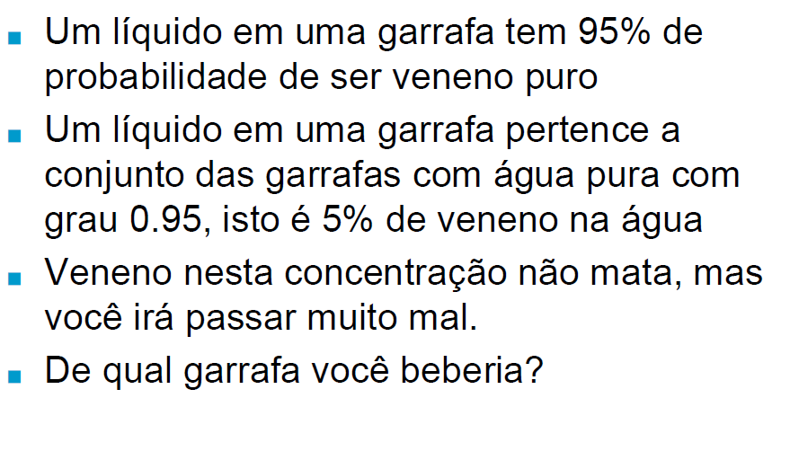
Não é probabilidade

Slide 29
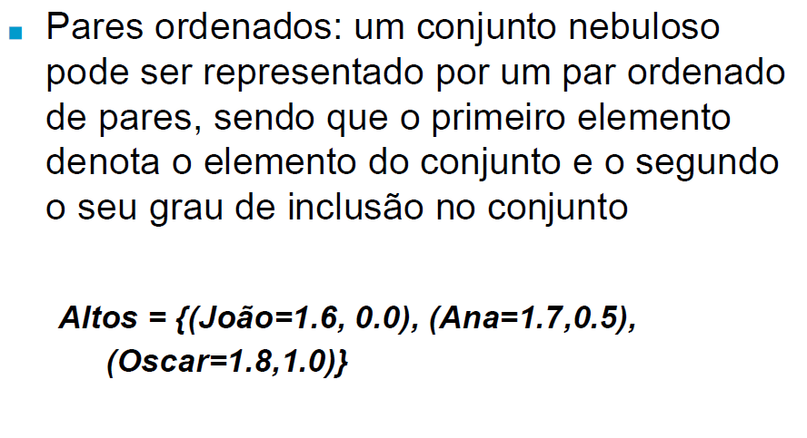
Representando conjuntos nebulosos

Slide 30
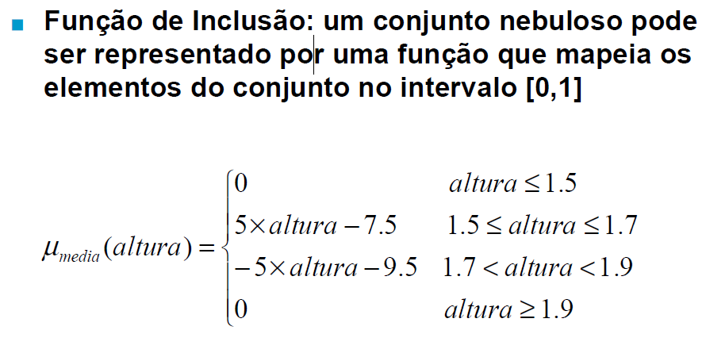
Representando Conjuntos Nebulosos
Obs. O Grau de pertinência é representado por uma função de pertinência ou Função de Inclusão.

Slide 31
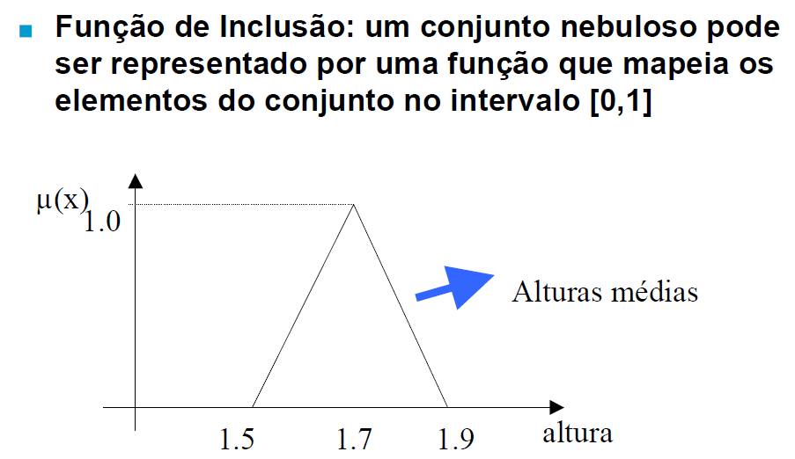
Representando Conjuntos Nebulosos

Slide 32
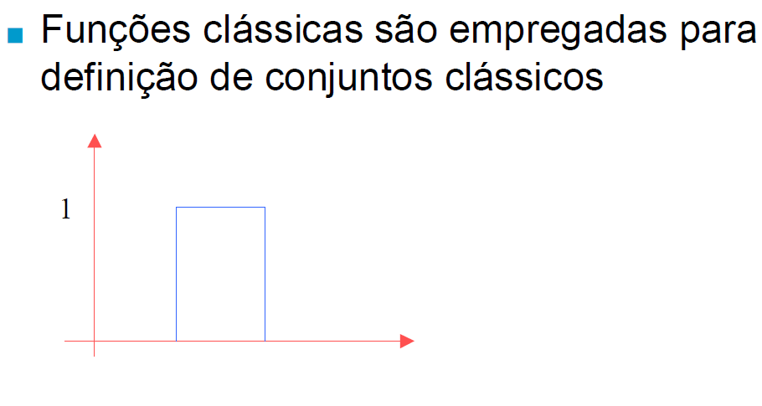
Função Clássica

Slide 33
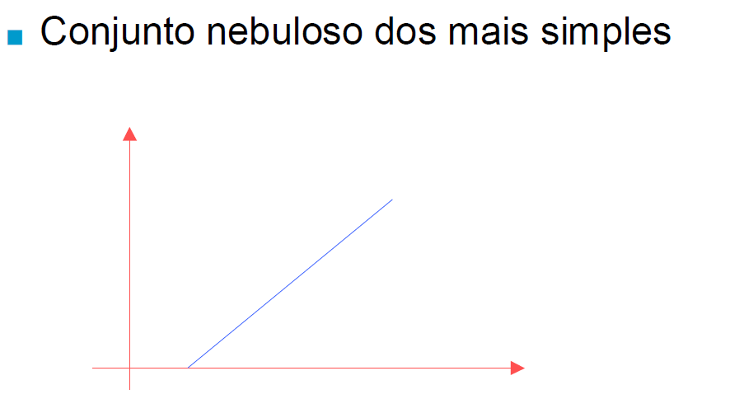
Função Linear

Slide 34
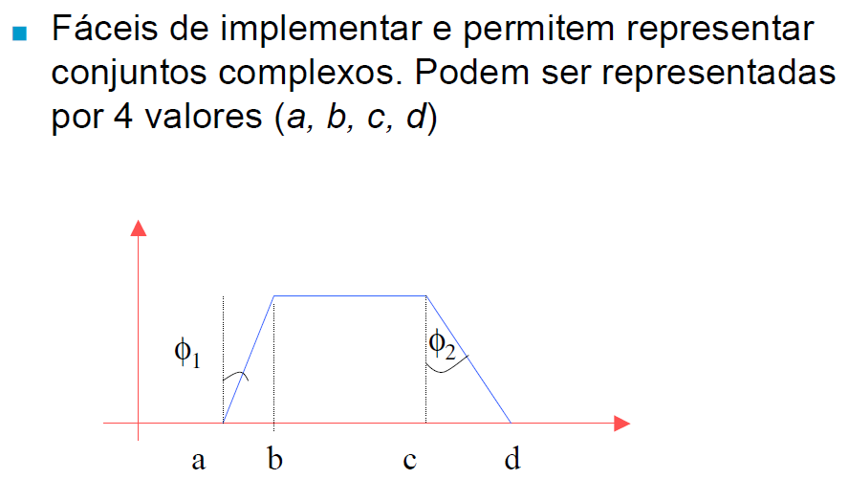
Função Trapezoidal e Triangular

Slide 35
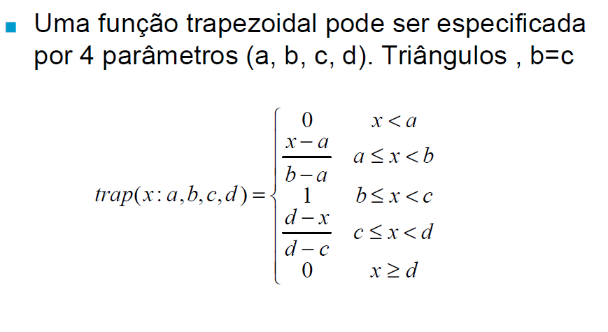
Função Trapezoidal e Triangular

Slide 36
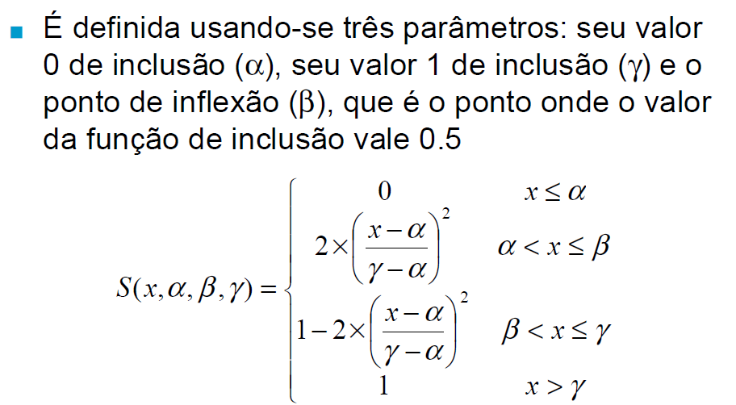
Função Sigmóide

Slide 37
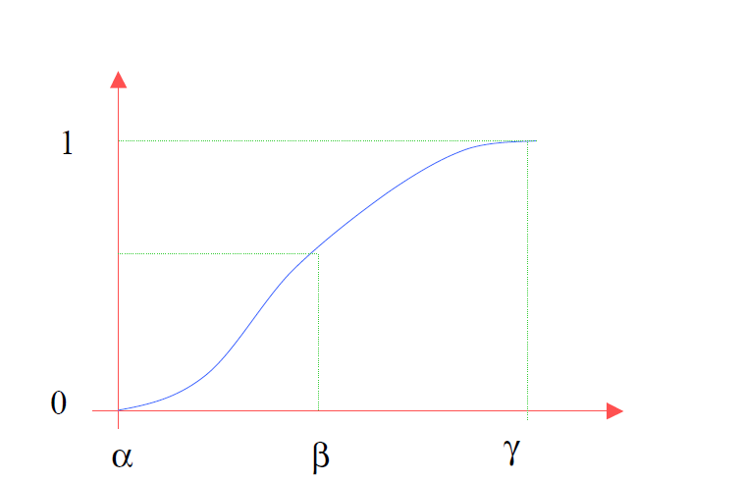
Função Sigmóide

Slide 38
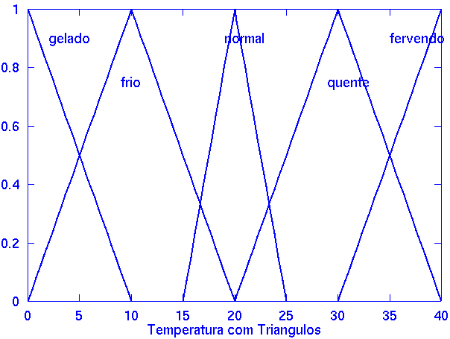
Exemplo de Conjuntos
Muito Quente

Slide 39
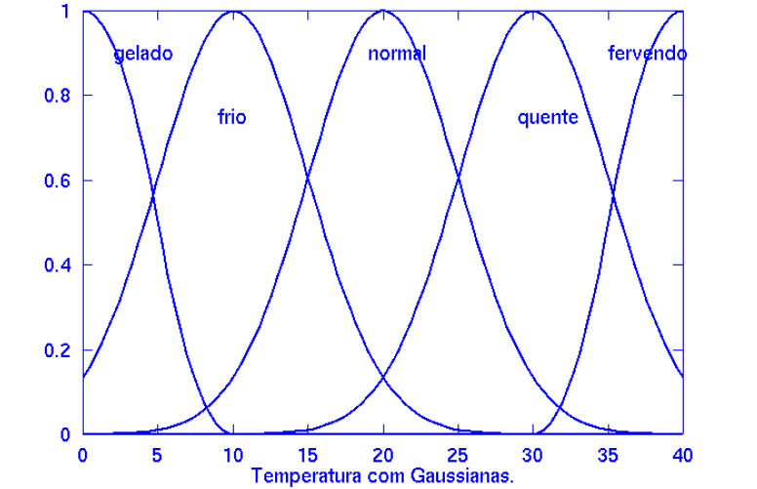
Exemplo de Conjuntos
Muito Quente

Slide 40
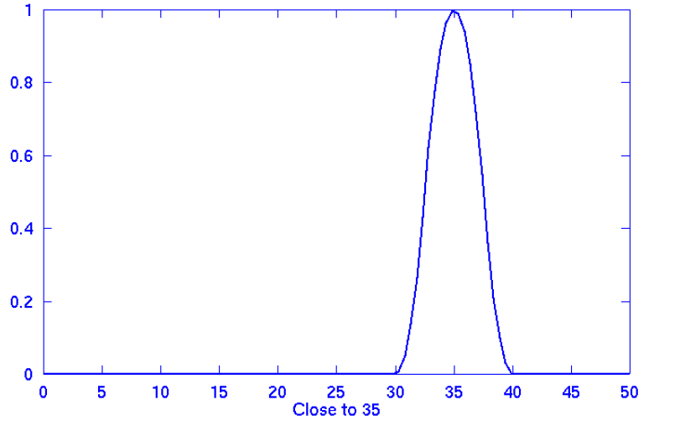
Exemplo de Conjuntos

Slide 41
Estrutura de um Controlador Fuzzy
Um controlador fuzzy converte sinais físicos em decisões lógicas através de três etapas:
1. Fuzzificação: Transforma valores físicos (como temperatura) em graus de pertinência em conjuntos fuzzy.
2. Base de Regras (Inferência): Aplica regras do tipo IF-THEN (SE-ENTÃO) baseadas no conhecimento de especialistas.
3. Defuzzificação: Converte a decisão lógica de volta para um valor numérico que a máquina pode executar.

Slide 42
Vamos dar um Exemplo
Como a Lógica Fuzzy monitora a saúde de um astronauta no espaço?

Slide 43
A lógica fuzzy monitora a saúde dos astronautas por meio de sistemas especialistas de diagnóstico que analisam sinais vitais em busca de padrões pré-definidos. Em missões de exploração espacial, esse monitoramento é crucial tanto para cuidar do astronauta quanto para ajudar a equipe médica na Terra a decidir se uma missão deve continuar ou ser abortada devido a doenças graves.

Slide 44
Componentes do Monitoramento

Slide 45
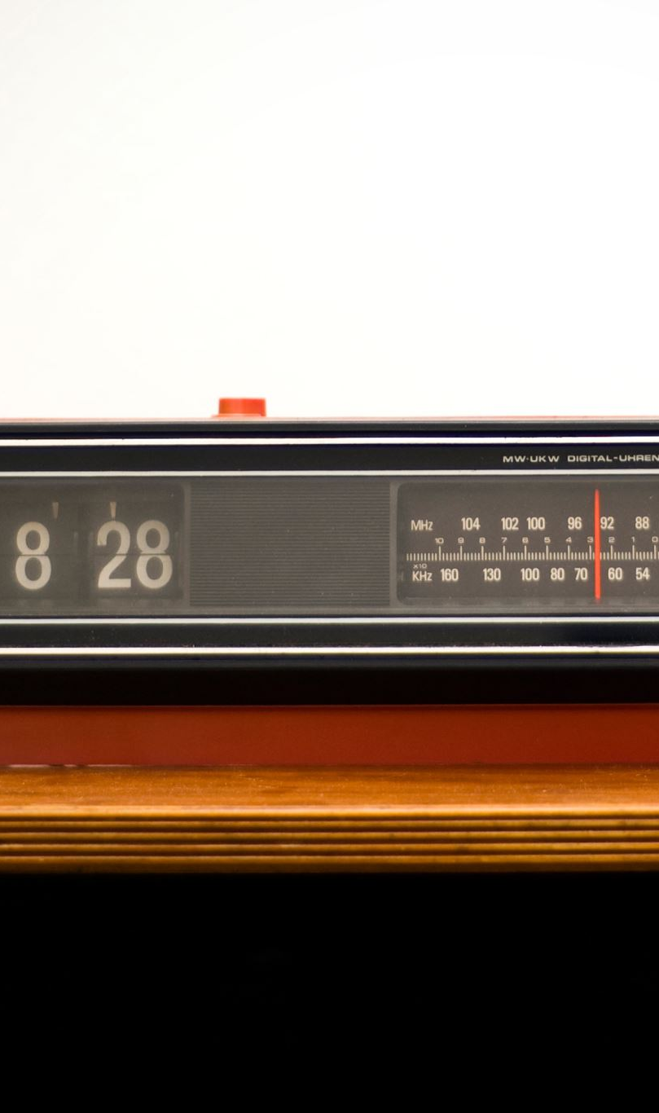
Análise Multivariada
Enquanto sistemas convencionais apenas disparam alarmes se um sinal (como a temperatura) ultrapassa um limite fixo, a lógica fuzzy verifica a combinação de múltiplos dados. Ela utiliza sensores para monitorar simultaneamente a temperatura corporal, a pressão arterial e a frequência cardíaca.

Slide 46

Faixas de Pertinência
Cada sinal vital é classificado em categorias como "Baixo", "Normal" ou "Alto" através de funções de pertinência. Por exemplo, uma temperatura de 37°C pode ter um grau de pertinência em "Normal", enquanto 39°C pertence à categoria "Alto".

Slide 47
Base de Regras IF-THEN
O sistema avalia 27 cenários diferentes baseados em combinações desses sinais. Um exemplo de regra seria: "SE a temperatura é ALTA E a pressão é NORMAL E os batimentos são NORMAIS, ENTÃO o diagnóstico é FEBRE ALTA".

Slide 48
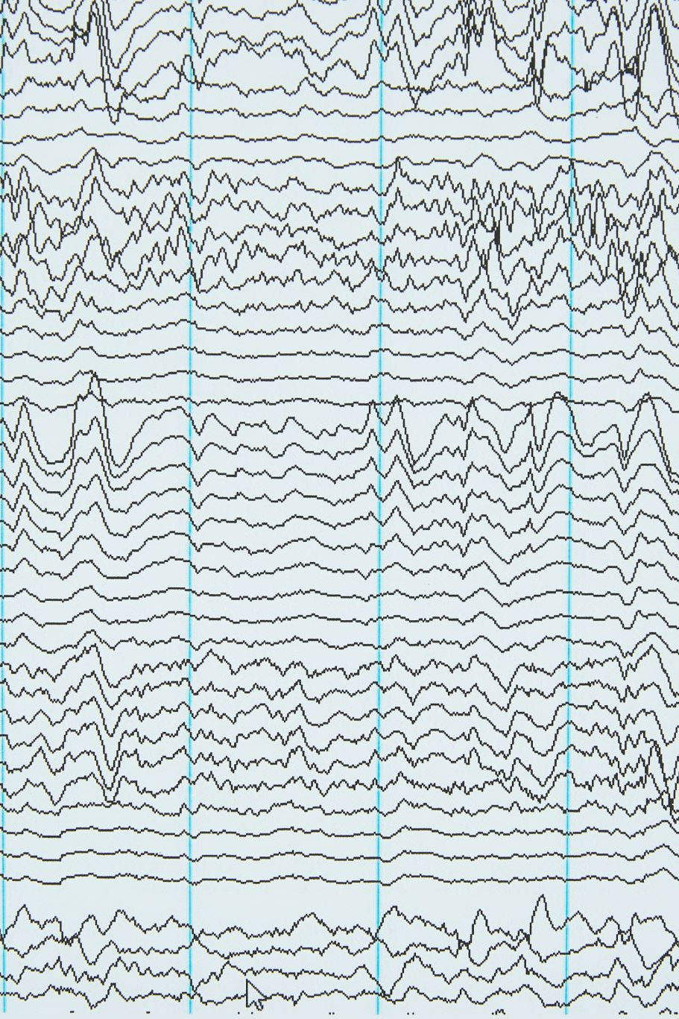
Identificação de Condições Complexas
Ao combinar os dados, o sistema pode identificar estados de saúde específicos que seriam ignorados por sensores isolados, como:
◦ C26 (Hipertireoidismo): Temperatura alta, pressão alta e batimentos rápidos.
◦ C20 (Insolação/Heat Stroke): Temperatura alta, pressão baixa e batimentos normais.
◦ C4 (Hipotermia): Temperatura corporal baixa.

Slide 49
Essa abordagem permite um diagnóstico precoce, reduzindo o tempo de reação dos médicos e permitindo que a equipe prepare o equipamento de tratamento adequado antes mesmo da avaliação física humana.
Para entender melhor, imagine a lógica fuzzy como um médico experiente em vez de um termômetro digital: o termômetro apenas apita se você tiver febre, mas o médico percebe que sua febre, combinada com sua pressão baixa e pulso rápido, conta uma história muito mais específica sobre o que está acontecendo com seu corpo.

Slide 50
O sistema de monitoramento de saúde descrito nos documentos baseia-se na combinação de três sinais vitais, cada um com três estados possíveis (Baixo, Normal e Alto), o que resulta em um total de 27 cenários (C0 a C26).
Os sinais monitorados são a temperatura corporal (x1​), a pressão sanguínea (x2​) (especificamente a pressão diastólica para simplificação) e a frequência cardíaca (x3​).

Slide 51
Aqui estão os dois conjuntos que no final totalizam 27 cenários identificados pelo sistema
Cenários de Condição Única (Principais)
Cenários de Combinação (Abordagem Multivariada)

Slide 52
Cenários de Condição Única (Principais)
• C0 (Condição Normal): Temperatura Normal, Pressão Normal e Batimentos Normais.
• C1 (Febre Alta): Temperatura Alta, Pressão Normal e Batimentos Normais.
• C2 (Hipertensão): Temperatura Normal, Pressão Alta e Batimentos Normais.
• C3 (Frequência Cardíaca Rápida): Temperatura Normal, Pressão Normal e Batimentos Altos.
• C4 (Hipotermia): Temperatura Baixa, Pressão Normal e Batimentos Normais.
• C5 (Pressão Baixa): Temperatura Normal, Pressão Baixa e Batimentos Normais.
• C6 (Frequência Cardíaca Baixa): Temperatura Normal, Pressão Normal e Batimentos Baixos.

Slide 53
Cenários de Combinação (Abordagem Multivariada) O sistema utiliza as regras de IF-THEN para identificar diagnósticos baseados em combinações de leituras anormais
• C7: Temperatura Baixa, Pressão Baixa, Batimentos Baixos.
• C8: Temperatura Baixa, Pressão Baixa, Batimentos Normais.
• C9: Temperatura Baixa, Pressão Baixa, Batimentos Altos.
• C10: Temperatura Baixa, Pressão Normal, Batimentos Baixos.
• C11: Temperatura Baixa, Pressão Normal, Batimentos Altos.
• C12: Temperatura Baixa, Pressão Alta, Batimentos Baixos.
• C13: Temperatura Baixa, Pressão Alta, Batimentos Normais.
• C14: Temperatura Baixa, Pressão Alta, Batimentos Altos.
• C15: Temperatura Normal, Pressão Baixa, Batimentos Baixos.
• C16: Temperatura Normal, Pressão Baixa, Batimentos Altos.

Slide 54
Cenários de Combinação (Abordagem Multivariada) O sistema utiliza as regras de IF-THEN para identificar diagnósticos baseados em combinações de leituras anormais
• C17: Temperatura Normal, Pressão Alta, Batimentos Baixos.
• C18: Temperatura Normal, Pressão Alta, Batimentos Altos.
• C19: Temperatura Alta, Pressão Baixa, Batimentos Baixos.
• C20 (Insolação / Heat Stroke): Temperatura Alta, Pressão Baixa e Batimentos Normais.
• C21: Temperatura Alta, Pressão Baixa, Batimentos Altos.
• C22: Temperatura Alta, Pressão Normal, Batimentos Baixos.
• C23: Temperatura Alta, Pressão Normal, Batimentos Altos.
• C24: Temperatura Alta, Pressão Alta, Batimentos Baixos.
• C25 (Feocromocitoma): Temperatura Alta, Pressão Alta e Batimentos Normais.
• C26 (Hipertireoidismo): Temperatura Alta, Pressão Alta e Batimentos Altos.

Slide 55
Importância para Astronautas
Nas missões espaciais, este sistema funciona como um auxílio diagnóstico precoce. Ele permite que a equipe médica na Terra ou o médico a bordo decidam se uma missão deve continuar ou ser abortada, reduzindo o tempo de reação ao preparar o equipamento de tratamento adequado antes mesmo de um exame físico detalhado.
Fonte: "Introduction to Fuzzy Sets, Fuzzy Logic, and Fuzzy Control Systems". Guanrong Chen, da Universidade de Houston, e Trung Tat Pham, da Universidade de Houston-Clear Lake.

